Slide 1
Introdução aos
Sistemas Digitais
Circuitos aritméticos
Introdução aos Sistemas Digitais, Iouliia Skliarova

Slide 2
Representação de números negativos
Represente o número -17₁₀ em sinal e módulo, complemento para 1 e complemento para 2 com 8 bits.

Slide 3
Adição de números
É bastante difícil construir um circuito digital que some dois números representados em sinal e módulo dado que é necessário comparar as magnitudes dos operandos para determinar o sinal do resultado.
Números em complemento para 1 podem ser adicionados aplicando regras habituais de adição binária. Transportes para além do bit mais significativo devem ser somados ao resultado (para evitar que o zero seja contado duas vezes).
Números em complemento para 2 podem ser adicionados aplicando regras habituais de adição binária ignorando transportes para além do bit mais significativo.
Overflow ocorre se a soma de dois números positivos produzir um resultado negativo, ou se a soma de dois números negativos produzir um resultado positivo.
Em complemento para 2 overflow ocorre se no bit mais significativo c_{in} ≠ c_{out}.

Slide 4
Subtração de números em complemento para 2
Números em complemento para 2 podem ser subtraídos complementando o segundo operando e realizando a operação de soma:
A – B = A + (-B)
Exemplos:
2-3 = 2+(-3) = -1
-5 – 6 = -5+(-6) = -11
overflow
Para somar e subtrair números em complemento para 2 precisamos de apenas um circuito somador.

Slide 5
Circuitos somadores
Um half adder (semi-somador) soma dois operandos de 1 bit cada e produz um resultado de 2 bits que varia entre 0 e 2.

Slide 6
Somador completo
Para somar operandos com mais que 1 bit temos que assegurar a transferência de transportes (carries) entre vários bits. Tal somador multi-bit pode ser construído à custa de somadores completos – full adders.

Slide 7
Somadores em cascata (ripple adders)
Dois operandos binários de n bits podem ser somados com uma cascata de n somadores completos cada um dos quais calcula um bit do resultado.
a_{n-1}
b_{n-1}
c_{inn-1}
a₁
b₁
c_{in1}
a₀
b₀
c₀=0
+
+
+
...
s_{n-1}
c_{out1}
c_{out0}
c_{outn-1}
s₁
s₀
+ são fáceis de construir
ovf
- muito lentos
Circuito iterativo – para calcular um resultado de n bits existem n módulos idênticos interligados em cascata em que cada um dos módulos “seguintes” faz cálculos com base nos resultados produzidos pelo módulo “anterior”.

Slide 8
Somador/subtrator em cascata
Para realizar a operação de soma devemos fornecer nas entradas a, b, e c_{in0} = 0.
Para realizar a operação de subtração devemos fornecer nas entradas a,‾b, e c_{in0} = 1.
b_{n-1}
b₁
b₀
‾b_{n-1}
‾b₁
‾b₀
0 1
0 1
0 1
somar/subtrair
a_{n-1}
a₁
a₀
a b c_{in}
a b c_{in}
a b c_{in}
+
+
+
...
c_{out} s
c_{out} s
c_{out} s
s_{n-1}
s₁
s₀
ovf

Slide 9
Exercícios
É possível construir um circuito que faça a soma de dois valores de 2 bits em complemento para 2 só com 2 níveis de atraso?
Implemente um circuito que faça a soma de dois valores de 4 bits em complemento para 1 (a partir de somadores completos).

Slide 10
Somadores carry lookahead
Na fase i é gerado um carry se para alguma combinação de a_{i} e b_{i} é produzido c_{i+1}=1, independentemente das entradas a₀,...,a_{i-1}, b₀,...,b_{i-1} e c₀.
g – sinal de geração de carry
Na fase i é propagado um carry se é produzido c_{i+1}=1 na presença de tal combinação de entradas a₀,...,a_{i-1}, b₀,...,b_{i-1} e c₀ que causam c_{i} = 1.
p – sinal de propagação de carry

Slide 11
Somadores carry lookahead (cont.)
Para um somador de 4 bits:
Todos os sinais de transporte (carry) são calculados só com 3 níveis de atraso.

Slide 12
Comparação de somadores
Somador ripple de 4 bits
Somador carry-lookahead de 4 bits
No máximo 4 níveis de atraso
No máximo 8 níveis de atraso

Slide 13
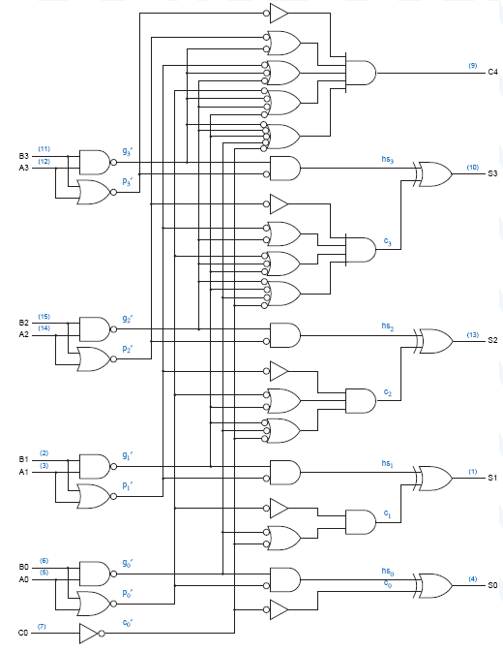
Somadores comerciais
74x283 – somador carry-lookahead de 4 bits

Slide 14
Somadores BCD
Se somar 2 dígitos BCD (e carry) pode-se obter uma soma que varia de 0 a 19
Casos que precisam de correção
Somar 6

Slide 15
Somadores BCD (cont.)
A
B
4
4
c_{in}
c_{in}
Somador
de 4 bits
c_{out}
c
Soma > 9 ?
X
6
0
mux 2:1
c_{out}
4
4
0
c_{in}
Somador
de 4 bits
4
S

Slide 16
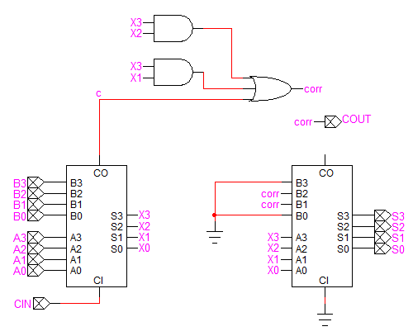
Somadores BCD (cont.)

Slide 17
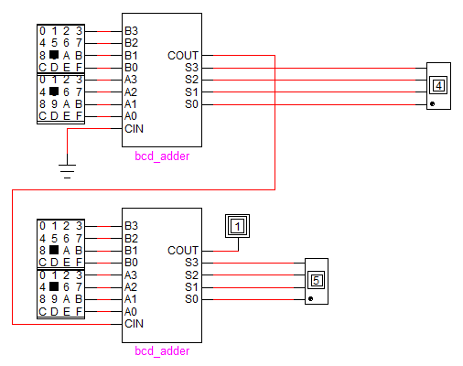
Somadores BCD em cascata

Slide 18
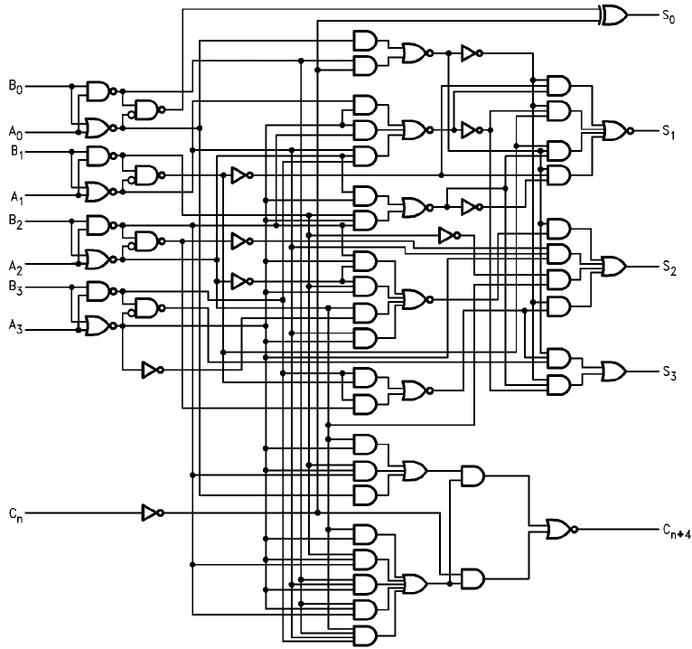
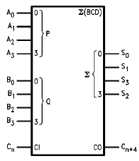
Somadores BCD comerciais
74x583 – somador BCD (com carry-lookahead) de 4 bits

Slide 19
Unidades aritméticas e lógicas
Uma unidade aritmética e lógica (ALU – Arithmetic and Logic Unit) é um dispositivo combinatório que executa qualquer operação aritmética ou lógica (de um conjunto predefinido) sobre um par de operandos de b bits.
A operação a executar é especificada com entradas de seleção de função.

Slide 20
Multiplicação de números sem sinal
Os processos de multiplicação no sistema binário obedecem às mesmas regras básicas existentes no sistema decimal.
Exemplo:
12 × 13 = 156
multiplicando
multiplicador
produtos parciais

Slide 21
Multiplicadores combinatórios
16 × AND-2
12 somadores

Slide 22
Multiplicação de números com sinal
Na multiplicação com sinal deve-se a cada passo fazer a extensão do sinal.
Se o multiplicador for negativo, a última cópia do multiplicando deve ser negada.
Exemplos:
-5 × 3 = -15
-5 × -3 = +15

Slide 23
Exercícios
Calcule o resultado das operações seguintes em complemento para 2 com 4 bits de representação:
5 × (-6) -7 × (-8)

Slide 24
Exercícios (cont.)
Projete um circuito que calcule 2^{n}, onde n=0,1,...,7, usando apenas um dos blocos combinatórios que conhece.
Projete um circuito que calcule números de Mersenne (M_{n}=2^{n}-1), onde n=0,1,...,7, usando o circuito da alínea anterior e somadores ripple-carry de 4 bits.
Seja 20 ns o tempo de atraso do bloco da alínea anterior. Se a geração de cada bit de soma implicar um atraso de 5 ns apresente uma estimativa para o tempo
total para produzir o resultado M_{n}.

